Slide 1
RADIOAKTIVITÄT
Anwendungen

Slide 2
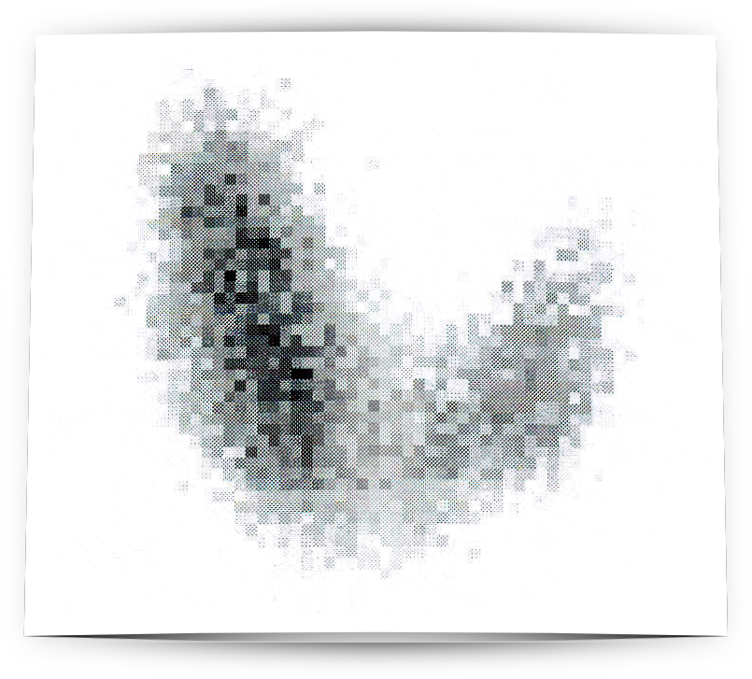
Medizin - Szintigraphie
Untersuchung der Schilddrüse
früher mit dem Iod-Isotop: ¹²³I
aktuell mit dem Technetium-Isotop ^{99m}Tc
Isotop wird in den Körper eingebracht
Verteilung wird mit einer Gammakamera festgehalten
Schilddrüsen-
Szintigramm
Szintigramm: lizenziert © www.sciencepixel.com
Notes:
Abb: Szintigramm: lizenziert © www.sciencepixel.com

Slide 3
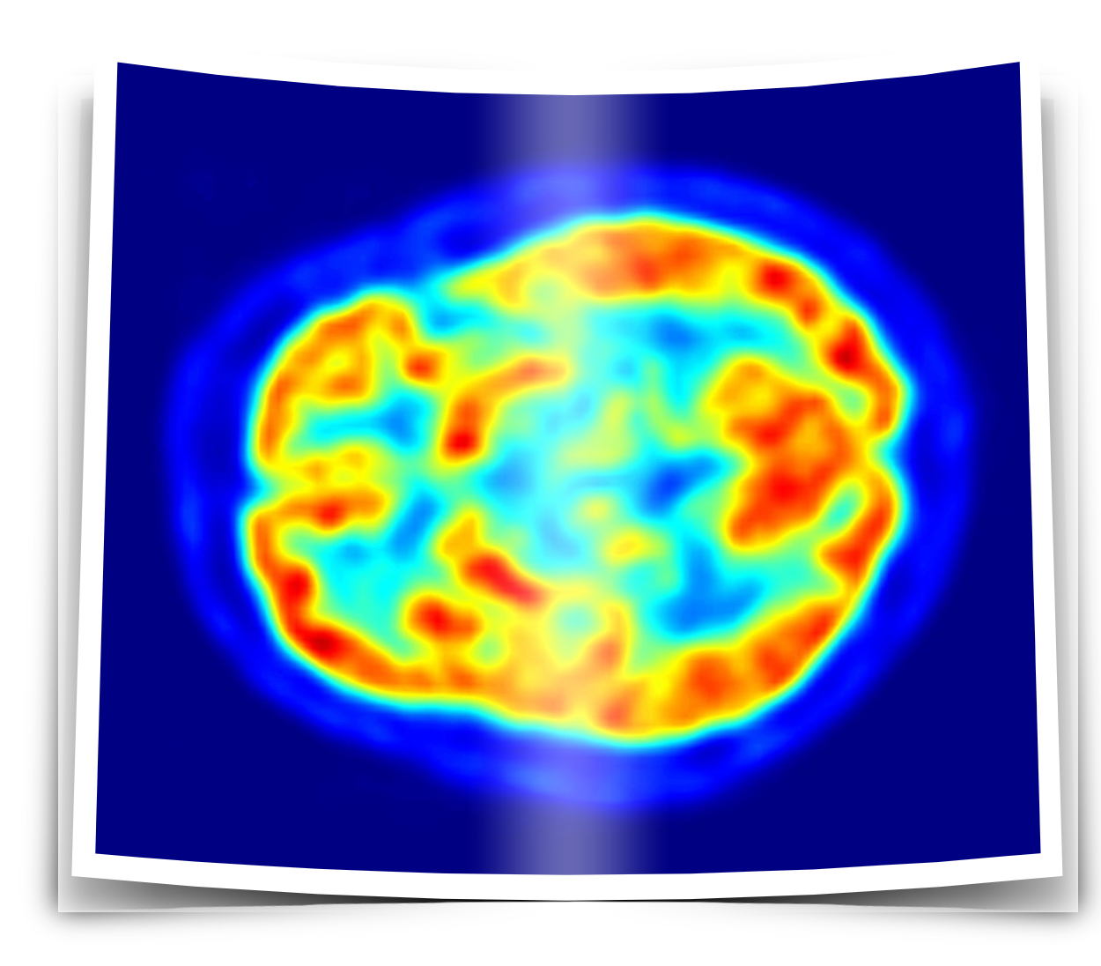
Medizin Positronen-Emissions-Tomographie
Mit schwach radioaktive Substanzen werden z.B. Zuckermoleküle markiert.
Nach dem Einbringen in den Körper verteilen sich die markierten Moleküle über die Blutbahn.
Mit einem PET Scanner kann die β⁺ - Strahlung gemessen und dargestellt werden.
Anwendung: Blick in den Körper
PET-Grafik: Jens Maus, gemeinfrei (Wikimedia)
Notes:
PET-Grafik: Jens Maus, gemeinfrei: https://de.wikipedia.org/wiki/Positronen-Emissions-Tomographie#/media/Datei:PET-image.jpg

Slide 4
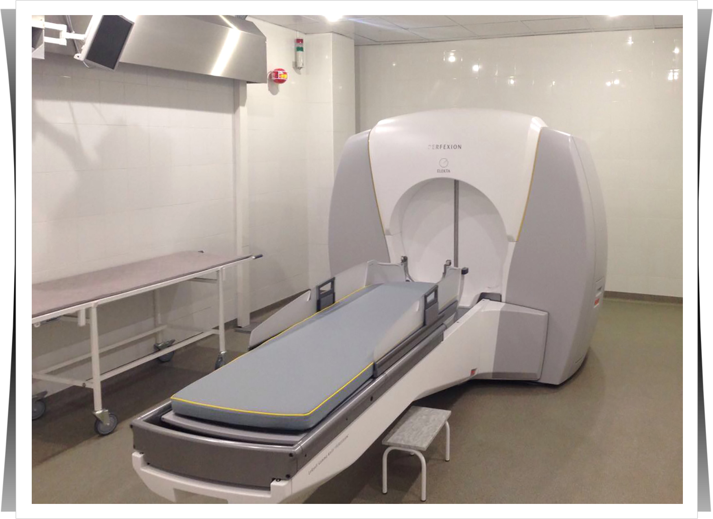
Medizin – Gamma-Knife
201 Cobalt-60 Quellen
Kreuzungspunkt der Strahlen -> größte Wirkung
umgebendes Gewebe wird geschont
zur Behandlung von Tumoren
Gamma-Knife-Foto: Mos.ru (https://commons.wikimedia.org/wiki/File:Leksell_Gamma_Knife_Perfexion.jpg), https://creativecommons.org/licenses/by/4.0/legalcode
Notes:
Gamma-Knife-Foto: Mos.ru (https://commons.wikimedia.org/wiki/File:Leksell_Gamma_Knife_Perfexion.jpg), https://creativecommons.org/licenses/by/4.0/legalcode

Slide 5
Biologie - Tracer
engl. to trace: „verfolgen“, „aufspüren“
Markierung von Molekülen um die Verteilung zu verfolgen:
Wirksamkeit von Kunstdünger
Entschlüsselung der Photosynthese
Bestimmung von Verlauf / Fließgeschwindigkeit von (unterirdischen) Gewässern

Slide 6
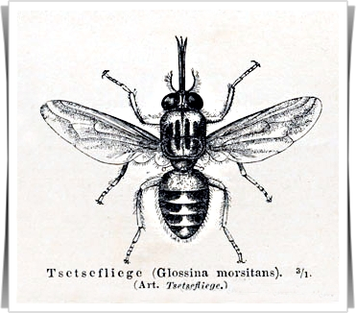
Biologie – Tse-Tse-Fliege
Bekämpfung von Insekten z.B. Tse-Tese-Fliege (überträgt die Schlafkrankheit)
männliche Fliegen werden durch ionisierende Strahlung sterilisiert
sterile Männchen konkurrieren mit den in der Natur vorkommenden
weniger Fliegennachwuchs
Unknown (https://commons.wikimedia.org/wiki/File:Tsetsemeyers1880.jpg), „Tsetsemeyers1880“, als gemeinfrei gekennzeichnet, Details auf Wikimedia Commons: https://commons.wikimedia.org/wiki/Template:PD-1923
Notes:
Unknown (https://commons.wikimedia.org/wiki/File:Tsetsemeyers1880.jpg), „Tsetsemeyers1880“, als gemeinfrei gekennzeichnet, Details auf Wikimedia Commons: https://commons.wikimedia.org/wiki/Template:PD-1923

Slide 7
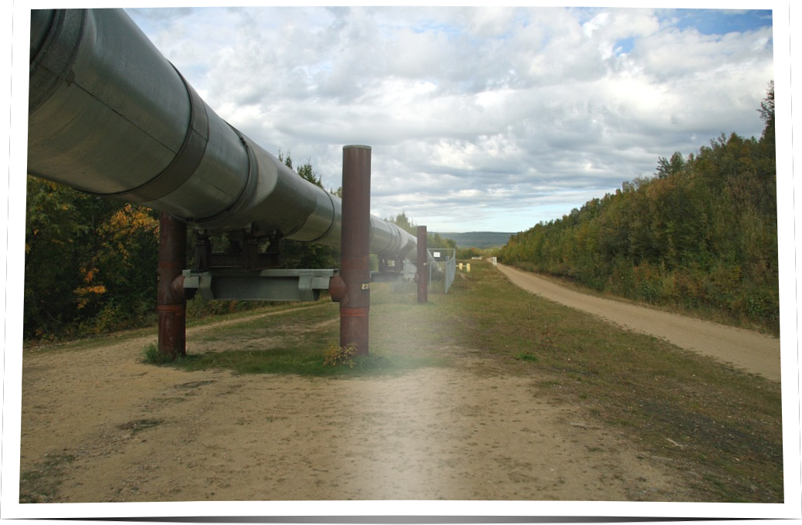
Technik zerstörungsfreie Werkstoffprüfung
Überprüfung von Schweißnähten
Überprüfung von Rohren (z.B. bei Pipelines)
Durchstrahlung des Materials
Grad der Schwärzung ist abhängig von der Materialstärke
Foto: Pixabay: https://pixabay.com/de/photos/alaska-alaska-pipeline-%C3%B6l-transport-67304/
Notes:
Quelle: https://pixabay.com/de/photos/alaska-alaska-pipeline-%C3%B6l-transport-67304/

Slide 8
Technik Trennung von Ölsorten
Der Beginn einer neuen Ölsorte in einer Pipeline wird mit einem radioaktiven Isotop markiert („geimpft“).
Am Leitungsende kann das Isotop detektiert werden und über eine Steuerung werden Ventile umgeschaltet.
Notes:
https://books.google.at/books?id=aDabBwAAQBAJ&printsec=frontcover&dq=inauthor:%22Kurt+Sauerwein%22&hl=de&sa=X&ved=0ahUKEwjMkJv7x8HjAhUi_SoKHbjNCjgQ6AEIKDAA#v=onepage&q&f=false

Slide 9
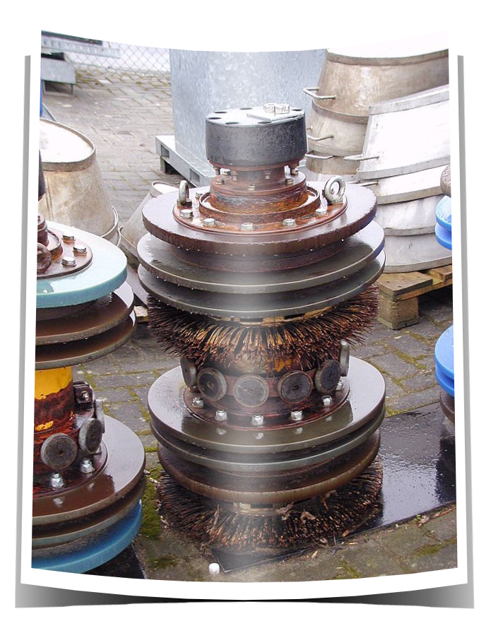
Technik – Piplines
Durch markieren mit Isotopen können Lecks in unterirdischen Streckenabschnitten von Pipelines gefunden werden.
Reinigungsgeräte für Pipelines („Molche“) sind mit Strahlern bestückt und können dadurch leichter gefunden werden.
Foto Molch: Wilfra (https://commons.wikimedia.org/wiki/File:NWO-MolchBuerste.jpg), „NWO-MolchBuerste“, als gemeinfrei gekennzeichnet, Details auf Wikimedia Commons: https://commons.wikimedia.org/wiki/Template:PD-self
Notes:
Foto Molch: Wilfra (https://commons.wikimedia.org/wiki/File:NWO-MolchBuerste.jpg), „NWO-MolchBuerste“, als gemeinfrei gekennzeichnet, Details auf Wikimedia Commons: https://commons.wikimedia.org/wiki/Template:PD-self

Slide 10
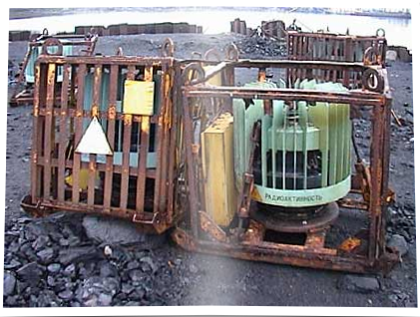
Technik - Energiegewinnung
Neutronen treffen auf ein Isotop -> es zerfällt in zwei Kerne -> Energie wird frei
Anwendung
Kernkraftwerk / Atomkraftwerk
Atom-U-Boot
Radionuklidbatterien
in Satelliten
früher:
in entlegenen Leuchttürmen
in Herzschrittmachern
Abandoned RTGs on the Kola Peninsula. Image from Finnmark regional government Apparently from [http://www.bellona.no/en/international/russia/navy/northern_fleet/incidents/31767.html bellona.no], which claims "(c) BELLONA -- Reuse and reprint recommend https://de.wikipedia.org/wiki/Datei:Soviet_RTG.jpg
Notes:
Abandoned RTGs on the Kola Peninsula. Image from Finnmark regional government Apparently from [http://www.bellona.no/en/international/russia/navy/northern_fleet/incidents/31767.html bellona.no], which claims "(c) BELLONA -- Reuse and reprint recommend https://de.wikipedia.org/wiki/Datei:Soviet_RTG.jpg

